Slide 1
Sintaxis de Unión en Oracle

Slide 2
Objetivos
Al finalizar este apéndice, debería estar capacitado para lo siguiente:
  Escribir sentencias SELECT para acceder a datos de más de una tabla mediante uniones igualitarias y no igualitarias
  Unir una tabla consigo misma mediante autounión
  Ver datos que normalmente no cumplen una condición de unión mediante uniones externas
  Generar un producto cartesiano de todas las filas de una o más tablas
Notes:
Oracle Database: Conceptos Fundamentales de SQL I F-<number>
Objetivos
Esta lección explica cómo obtener datos de más de una tabla. Una unión se utiliza para ver información de varias tablas. Por lo tanto, puede unir tablas para ver información de más de una tabla.
Nota: para obtener más información sobre las uniones, consulte la sección sobre consultas y subconsultas SQL: uniones en Oracle Database SQL Language Reference 11g, Release 1 (11.1) (Referencia sobre Lenguaje SQL de Oracle Database 11g, Versión 1 (11.1)).

Slide 3

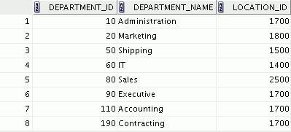

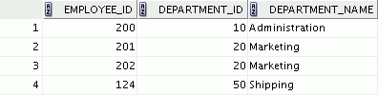

Obtención de Datos de Varias Tablas
EMPLOYEES
DEPARTMENTS
…
…
Notes:
Oracle Database: Conceptos Fundamentales de SQL I F-<number>
Obtención de Datos de Varias Tablas
A veces, necesita utilizar datos de más de una tabla. En el ejemplo de la diapositiva, el informe muestra datos de dos tablas independientes:
La tabla EMPLOYEES contiene los ID de empleado.
Las tablas EMPLOYEES y DEPARTMENTS contienen los ID de departamento.
La tabla DEPARTMENTS contiene los nombres de departamento.
Para producir el informe, necesita enlazar las tablas EMPLOYEES y DEPARTMENTS y acceder a los datos de ambas.

Slide 4
Productos Cartesianos
  Un producto cartesiano se forma cuando:
    Se omite una condición de unión
    Una condición de unión no es válida
    Todas las filas de la primera tabla se unen a todas las filas de la segunda tabla
  Para evitar un producto cartesiano, incluya siempre una condición de unión válida en una cláusula WHERE.
Notes:
Oracle Database: Conceptos Fundamentales de SQL I F-<number>
Productos Cartesianos
Cuando una condición de unión no es válida o se omite completamente, el resultado es un producto cartesiano, en el que se muestran todas las combinaciones de filas. Es decir, todas las filas de la primera tabla se unen a todas las filas de la segunda tabla.
Un producto cartesiano tiende a generar un gran número de filas y el resultado es poco útil. Por lo tanto, debe incluir siempre una condición de unión válida a menos que tenga necesidades específicas de combinar todas las filas de todas las tablas.
Sin embargo, los productos cartesianos son útiles para algunas pruebas para las que necesite generar un gran número de filas para simular una cantidad razonable de datos.

Slide 5
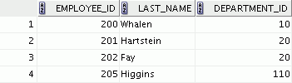
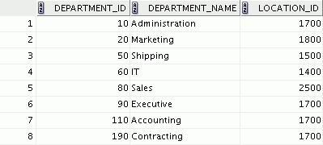




Generación de un Producto Cartesiano
EMPLOYEES (20 filas)
DEPARTMENTS (8 filas)
…
Producto cartesiano:
20 x 8 = 160 filas
…
…
Notes:
Oracle Database: Conceptos Fundamentales de SQL I F-<number>
Generación de un Producto Cartesiano
Se genera un producto cartesiano si se omite una condición de unión. En el ejemplo de la diapositiva se muestra el apellido del empleado y el nombre del departamento de las tablas EMPLOYEES y DEPARTMENTS, respectivamente. Ya que no se ha especificado ninguna condición de unión, todas las filas (20 filas) de la tabla EMPLOYEES se unen con todas las filas (8 filas) de la tabla DEPARTMENTS, por lo que se generan 160 filas en la salida.
SELECT last_name, department_name dept_name
FROM employees, departments;
…

Slide 6
Tipos de Uniones Propiedad de Oracle
  Unión igualitaria
  Unión no igualitaria
  Unión externa
  Autounión
Notes:
Oracle Database: Conceptos Fundamentales de SQL I F-<number>
Tipos de Uniones
Para unir tablas, puede utilizar la sintaxis de unión de Oracle.
Nota: antes de la versión de Oracle9i , la sintaxis de unión era propietaria. La sintaxis de unión compatible con SQL:1999 no ofrece ninguna ventaja en el rendimiento respecto a la sintaxis de unión propietaria de Oracle.
Oracle no tiene una sintaxis equivalente para soportar FULL OUTER JOIN de la sintaxis de unión compatible con SQL:1999.

Slide 7
Unión de Tablas mediante la Sintaxis de Oracle
Utilizar una unión para consultar datos de más de una tabla:
  Escribir la condición de unión en la cláusula WHERE.
  Incluya el nombre de tabla como prefijo en el nombre de columna cuando aparezca el mismo nombre de columna en más de una tabla.
SELECT table1.column, table2.column
FROM table1, table2
WHERE table1.column1 = table2.column2;
Notes:
Oracle Database: Conceptos Fundamentales de SQL I F-<number>
Unión de Tablas mediante la Sintaxis de Oracle
Cuando se necesitan datos de más de una tabla en la base de datos, se utiliza una condición de unión. Las filas de una tabla se pueden unir a las de otra de acuerdo con los valores comunes que existen en columnas correspondientes (es decir, éstas suelen ser columnas de clave primaria y de clave ajena).
Para visualizar datos de dos o más tablas relacionadas, escriba una condición de unión simple en la cláusula WHERE.
En la sintaxis:
table1.column Indica la tabla y la columna desde las que se recuperan los datos
table1.column1 = Es la condición que une (o relaciona) las tablas
table2.column2
Instrucciones
Cuando escriba una sentencia SELECT para unir tablas, anteponga el nombre de la tabla al de columna para mejorar la claridad y el acceso a la base de datos.
Si aparece el mismo nombre de columna en más de una tabla, el nombre de columna debe tener como prefijo el nombre de tabla.
Para unir n tablas, necesita un mínimo de n-1 condiciones de unión. Por ejemplo, para unir cuatro tablas, es necesario un mínimo de tres uniones. Esta regla puede que no se aplique si la tabla tiene una clave primaria concatenada, en cuyo caso es necesario más de una columna para identificar de forma única cada fila.

Slide 8
Cualificación de Nombres de Columna Ambiguos
  Utilizar prefijos de tabla para cualificar los nombres de columna que están en varias tablas.
  Utilizar prefijos de tabla para mejorar el rendimiento.
  Utilizar alias de tabla, en lugar de prefijos de nombre de tabla completos.
  Los alias de tabla proporcionan un nombre más corto de una tabla.
    Mantiene el código SQL más pequeño, utiliza menos memoria
  Utilizar alias de columna para distinguir columnas que tienen nombres idénticos, pero que residen en diferentes tablas.
Notes:
Oracle Database: Conceptos Fundamentales de SQL I F-<number>
Cualificación de Nombres de Columna Ambiguos
Al unir dos o más tablas, debe cualificar los nombres de las columnas con el nombre de la tabla para evitar ambigüedad. Sin los prefijos de tabla, la columna DEPARTMENT_ID de la lista SELECT puede provenir de la tabla DEPARTMENTS o de la tabla EMPLOYEES. Por lo tanto, es necesario agregar el prefijo de tabla para ejecutar la consulta. Si no existen nombres de columna comunes entre las dos tablas, no es necesario cualificar las columnas. Sin embargo, el uso del prefijo de tabla mejora el rendimiento, ya que indica al servidor de Oracle dónde encontrar exactamente las columnas.
La cualificación de nombres de columna con nombres de tabla puede llevar bastante tiempo, especialmente si los nombres de tabla son largos. Puede utilizar los alias de tabla, en lugar de los nombres de tabla. Igual que un alias de columna proporciona otro nombre a una columna, un alias de tabla proporciona otro nombre a una tabla. Los alias de tabla ayudan a mantener el código SQL más pequeño y, por lo tanto, hay menos uso de memoria.
El nombre de tabla se especifica por completo, seguido de un espacio y del alias de tabla. Por ejemplo, a la tabla EMPLOYEES se le puede proporcionar el alias e y a la tabla DEPARTMENTS el alias d.
Instrucciones
Los alias de tabla pueden tener hasta 30 caracteres de longitud, pero los alias más cortos son mejores que los largos.
Si se utiliza un alias de tabla para un nombre de tabla determinado en la cláusula FROM, el alias de tabla se deberá sustituir por el nombre de tabla mediante la sentencia SELECT.
Los alias de tabla deben ser significativos.
El alias de tabla es válido sólo para la sentencia actual SELECT.

Slide 9
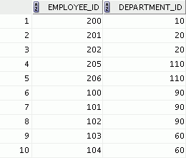
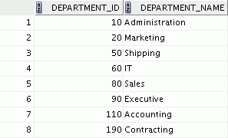
Uniones igualitarias
EMPLOYEES
DEPARTMENTS
…
Clave primaria
Clave ajena
Notes:
Oracle Database: Conceptos Fundamentales de SQL I F-<number>
Uniones igualitarias
Para determinar el nombre de departamento de un empleado, compare el valor de la columna DEPARTMENT_ID en la tabla EMPLOYEES con los valores de DEPARTMENT_ID de la tabla DEPARTMENTS. La relación entre las tablas EMPLOYEES y DEPARTMENTS es una unión igualitaria; es decir, los valores de la columna DEPARTMENT_ID de ambas tablas deben ser iguales. A menudo, este tipo de unión implica complementos de clave primaria y ajena.
Nota: las uniones igualitarias también se denominan uniones simples o uniones internas.

Slide 10
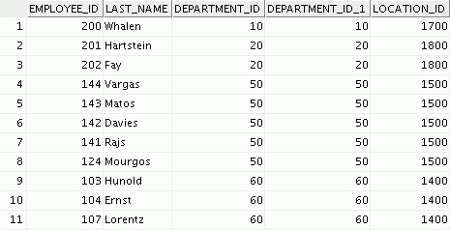
Recuperación de Registros con Uniones Igualitarias
SELECT e.employee_id, e.last_name, e.department_id,
d.department_id, d.location_id
FROM employees e, departments d
WHERE e.department_id = d.department_id;
…
Notes:
Oracle Database: Conceptos Fundamentales de SQL I F-<number>
Recuperación de Registros con Uniones Igualitarias
En el ejemplo de la diapositiva:
La cláusula SELECT especifica los nombres de columna que se van a recuperar:
El apellido de empleado, número de empleado y número de departamento, que son columnas de la tabla EMPLOYEES
El número de departamento, nombre de departamento e ID de ubicación, que son columnas de la tabla DEPARTMENTS
La cláusula FROM especifica las dos tablas a las que la base de datos debe acceder:
Tabla EMPLOYEES
Tabla DEPARTMENTS
La cláusula WHERE especifica cómo se van a unir las tablas:
e.department_id = d.department_id
Debido a que la columna DEPARTMENT_ID es común a las dos tablas, debe tener como prefijo el alias de tabla para evitar la ambigüedad. Otras columnas que no estén presentes en las tablas no es necesario que se cualifiquen según el alias de tabla, pero es recomendable para obtener un mejor rendimiento.
Nota: al utilizar el icono Execute Statement para ejecutar la consulta, SQL Developer agrega el sufijo “_1” para diferenciar entre los dos DEPARTMENT_ID.

Slide 11
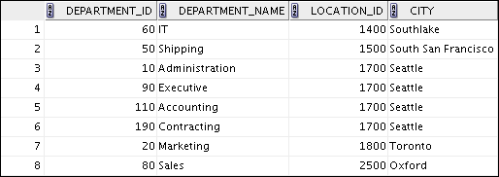
Recuperación de Registros con Uniones Igualitarias: Ejemplo
SELECT d.department_id, d.department_name,
d.location_id, l.city
FROM departments d, locations l
WHERE d.location_id = l.location_id;
Notes:
Oracle Database: Conceptos Fundamentales de SQL I F-<number>
Recuperación de Registros con Uniones Igualitarias: Ejemplo
En el ejemplo de la diapositiva, la tabla LOCATIONS está unida a la tabla DEPARTMENTS mediante la columna LOCATION_ID, que es la única con el mismo nombre en ambas. Los alias de tabla se utilizar para cualificar las columnas y evitar ambigüedades.

Slide 12

Condiciones de Búsqueda Adicionales
Mediante el Operador AND
SELECT d.department_id, d.department_name, l.city
FROM departments d, locations l
WHERE d.location_id = l.location_id
AND d.department_id IN (20, 50);
Notes:
Oracle Database: Conceptos Fundamentales de SQL I F-<number>
Condiciones de Búsqueda Adicionales mediante el Operador AND
Además de la unión, puede tener diferentes criterios para la cláusula WHERE para restringir las filas bajo consideración para una o más tablas en la unión. El siguiente ejemplo de la diapositiva limita las filas de salida a las que tienen un ID de departamento igual a 20 o a 50:
Por ejemplo, para mostrar el número y nombre de departamento del empleado Matos, necesita una condición adicional en la cláusula WHERE.
SELECT e.last_name, e.department_id,
d.department_name
FROM employees e, departments d
WHERE e.department_id = d.department_id
AND last_name = 'Matos';

Slide 13
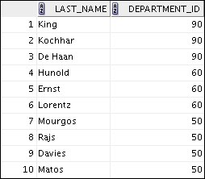
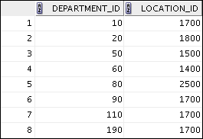
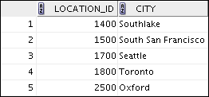
Unión de Más de Dos Tablas
EMPLOYEES
DEPARTMENTS
LOCATIONS
…
Para unir n tablas, necesita un mínimo de n–1
condiciones de unión. Por ejemplo, para unir tres tablas
se necesitan un mínimo de dos uniones.
Notes:
Oracle Database: Conceptos Fundamentales de SQL I F-<number>
Unión de Más de Dos Tablas
Puede que a veces necesite unir más de dos tablas. Por ejemplo, para mostrar el apellido, el nombre de departamento y la ciudad de cada empleado, tiene que unir las tablas EMPLOYEES, DEPARTMENTS y LOCATIONS.
SELECT e.last_name, d.department_name, l.city
FROM employees e, departments d, locations l
WHERE e.department_id = d.department_id
AND d.location_id = l.location_id;
…

Slide 14
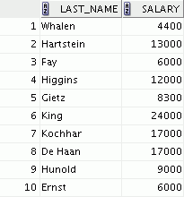
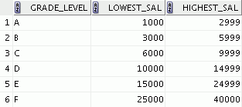

Uniones no Igualitarias
EMPLOYEES
JOB_GRADES
JOB_GRADES define el rango de valores de LOWEST_SAL y HIGHEST_SAL de cada GRADE_LEVEL. Por lo tanto, la columna GRADE_LEVEL se puede utilizar para asignar grados a cada empleado.
…
Notes:
Oracle Database: Conceptos Fundamentales de SQL I F-<number>
Uniones no Igualitarias
Una unión no igualitaria es una condición de unión que contiene algún operador diferente del operador de igualdad.
La relación entre la tabla EMPLOYEES y JOB_GRADES es un ejemplo de unión no igualitaria. Los rangos de la columna SALARY en la tabla EMPLOYEES entre los valores en las columnas LOWEST_SAL y HIGHEST_SAL de la tabla JOB_GRADES. Por lo tanto, se pueden agregar grados a cada empleado según el salario. La relación se obtiene mediante un operador distinto del de igualdad (=).

Slide 15
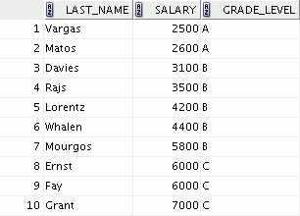
Recuperación de Registros con
Uniones no Igualitarias
SELECT e.last_name, e.salary, j.grade_level
FROM employees e, job_grades j
WHERE e.salary
BETWEEN j.lowest_sal AND j.highest_sal;
…
Notes:
Oracle Database: Conceptos Fundamentales de SQL I F-<number>
Recuperación de Registros con Uniones no Igualitarias
La diapositiva del ejemplo crea una unión no igualitaria para evaluar el grado de salario de un empleado. El salario debe estar entre cualquier par de los rangos de salario bajos y altos.
Es importante tener en cuenta que todos los empleados aparecerán sólo una vez al ejecutar esta consulta. No se repite ningún empleado en la lista. Existen dos motivos por los que se produce este hecho:
Ninguna de las filas de la tabla de grados de cargo contiene grados que se solapen. Es decir, el valor de salario de un empleado sólo puede oscilar entre los valores de salario bajo y alto de una de las filas de la tabla de grados de salario.
Todos los salarios de los empleados oscilan entre los límites proporcionados por la tabla de grados de cargo. Es decir, ningún empleado gana menos que el valor más bajo de la columna LOWEST_SAL o más que el valor más alto de la columna HIGHEST_SAL.
Nota: se pueden utilizar otras condiciones (como <= y >=), pero BETWEEN es la más simple. Recuerde especificar primero el valor bajo y, a continuación, el alto, al utilizar BETWEEN. El servidor Oracle convierte la condición BETWEEN en un par de condiciones AND. Por lo tanto, el uso de BETWEEN no proporciona ninguna ventaja, se recomienda sólo para la simplicidad lógica.
En el ejemplo de la diapositiva se han especificado los alias de tabla por motivos de rendimiento, no por una posible ambigüedad.

Slide 16
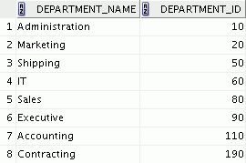
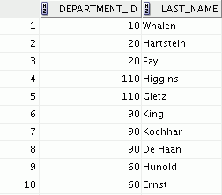

Devolución de Registros sin Coincidencia Directa con las Uniones Externas
DEPARTMENTS
EMPLOYEES
…
No hay ningún empleado en el departamento 190.
Notes:
Oracle Database: Conceptos Fundamentales de SQL I F-<number>
Devolución de Registros sin Coincidencia Directa con las Uniones Externas
Si una fila no cumple una condición de unión, la fila no aparece en el resultado de consultas. Por ejemplo, en la condición de unión igualitaria de las tablas EMPLOYEES y DEPARTMENTS, el ID de departamento 190 no aparece porque no hay ningún empleado con ese ID de departamento registrado en la tabla EMPLOYEES. Igualmente, hay un empleado cuyo DEPARTMENT_ID se ha definido en NULL, por lo que esta fila tampoco aparecerá en los resultados de la consulta de una unión igualitaria. Para volver al registro de departamento que no tiene ningún empleado o volver al registro de empleado que no pertenece a ningún departamento, puede utilizar la unión externa.

Slide 17
Uniones Externas: Sintaxis
  Utilice una unión externa para ver las filas que no cumplen la condición de unión.
  El operador de unión externa es el signo más (+).
SELECT table1.column, table2.column
FROM table1, table2
WHERE table1.column(+) = table2.column;
SELECT table1.column, table2.column
FROM table1, table2
WHERE table1.column = table2.column(+);
Notes:
Oracle Database: Conceptos Fundamentales de SQL I F-<number>
Uniones Externas: Sintaxis
Si se utiliza un operador de unión externa en la condición de unión, se pueden devolver las filas que faltan. El operador es un signo más entre paréntesis (+) y se coloca en el “lado” de la unión que carece de información. El operador crea una o más filas nulas, a las que se pueden unir una o más filas de la tabla con información.
En la sintaxis:
table1.column = Es la condición que une (o relaciona) las tablas.
table2.column (+) Es el símbolo de unión externa, que se puede colocar en cualquier lado de la condición de la cláusula WHERE pero no en ambos lados (coloque el símbolo de unión externa seguido del nombre de columna en la tabla sin filas coincidentes).

Slide 18
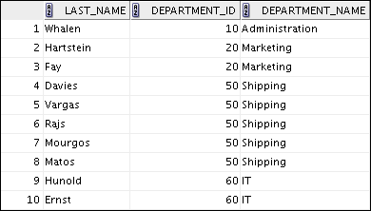

Uso de Uniones Externas
SELECT e.last_name, e.department_id, d.department_name
FROM employees e, departments d
WHERE e.department_id(+) = d.department_id ;
…
Notes:
Oracle Database: Conceptos Fundamentales de SQL I F-<number>
Uso de Uniones Externas
En el ejemplo de la diapositiva se muestran los apellidos de los empleados e ID y nombres de departamento. El departamento Contracting no tiene ningún empleado. El valor vacío no se muestra en la salida.
Restricciones de Unión Externa
La unión externa sólo puede aparecer a un lado de la expresión, el lado al que le falta información. Devuelve aquellas filas, de una tabla, que no tienen coincidencia directa en la otra tabla.
Una condición que incluya una unión externa no puede utilizar el operador IN ni se puede enlazar a otra condición con el operador OR.
Nota: Oracle no tiene una sintaxis equivalente para soportar FULL OUTER JOIN de la sintaxis de unión compatible con SQL:1999.

Slide 19
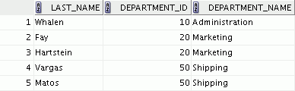
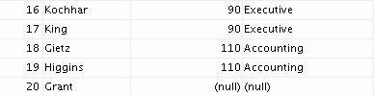
Unión Externa: Otro Ejemplo
SELECT e.last_name, e.department_id, d.department_name
FROM employees e, departments d
WHERE e.department_id = d.department_id(+) ;
…
Notes:
Oracle Database: Conceptos Fundamentales de SQL I F-<number>
Unión Externa: Otro Ejemplo
La consulta del ejemplo de la diapositiva recupera todas las filas de la tabla EMPLOYEES, incluso si no hay coincidencia en la tabla DEPARTMENTS.

Slide 20
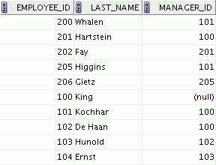
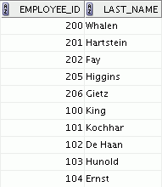
Unión de una Tabla consigo Misma
EMPLOYEES (WORKER)
EMPLOYEES (MANAGER)
…
…
MANAGER_ID en la tabla WORKER es igual a EMPLOYEE_ID en la tabla MANAGER.
Notes:
Oracle Database: Conceptos Fundamentales de SQL I F-<number>
Unión de una Tabla consigo Misma
Puede que a veces necesite unir una tabla consigo misma. Para buscar el nombre de cada gestor del empleado, necesita unir la tabla EMPLOYEES consigo misma o realizar una autounión. Por ejemplo, para buscar el nombre del gestor de Lorentz, necesita:
Buscar a Lorentz en la tabla EMPLOYEES buscando en la columna LAST_NAME.
Busque el número de gestor de Lorentz consultando la columna MANAGER_ID. El número de gestor de Lorentz es 103.
Busque el nombre del supervisor con un EMPLOYEE_ID de 103 consultando la columnaLAST_NAME. El número de empleado de Hunold es 103, por lo que Hunold en el gestor de Lorentz.
Durante este proceso, busca dos veces en la tabla. La primera vez, cuando consulta la tabla para buscar a Lorentz en la columna LAST_NAME y el valor de MANAGER_ID de 103. La segunda vez, cuando busca en la columna EMPLOYEE_ID para buscar 103 y en la columna LAST_NAME para buscar a Hunold.

Slide 21
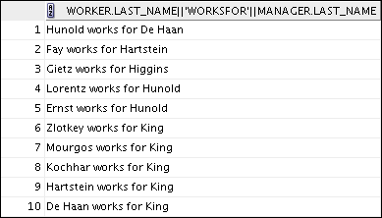
Autounión: Ejemplo
SELECT worker.last_name || ' works for '
|| manager.last_name
FROM employees worker, employees manager
WHERE worker.manager_id = manager.employee_id ;
…
Notes:
Oracle Database: Conceptos Fundamentales de SQL I F-<number>
Autounión: Ejemplo
El ejemplo de la diapositiva une la tabla EMPLOYEES consigo misma. Para simular dos tablas en la cláusula FROM, existen dos alias, llamados worker y manager, para la misma tabla EMPLOYEES.
En este ejemplo, la cláusula WHERE contiene la unión que significa “donde el número de gestor de un trabajador coincide con el número de empleado del gestor ”.

Slide 22
Resumen
En este apéndice debe haber aprendido a utilizar uniones para mostrar los datos de varias tablas utilizando:
Notes:
Oracle Database: Conceptos Fundamentales de SQL I F-<number>
Resumen
Hay varios modos de unir tablas.
Tipos de Uniones
Uniones igualitarias
Uniones no igualitarias
Uniones externas
Autouniones
Productos Cartesianos
Un producto cartesiano da como resultado una visualización de todas las combinaciones de filas. Para ello debe omitir la cláusula WHERE.
Alias de Tabla
Los alias de tabla aceleran el acceso a la base de datos.
Los alias pueden ayudar a mantener el código SQL más pequeño utilizando de esta forma menos memoria.

Slide 23
Práctica F: Visión General
En esta práctica se abordan los siguientes temas:
  Unión de tablas con una unión igualitaria
  Realización de uniones externas y autouniones
  Adición de condiciones
Notes:
Oracle Database: Conceptos Fundamentales de SQL I F-<number>
Práctica F: Visión General
Esta práctica está destinada a proporcionarle experiencia práctica en la extracción de datos desde más de una tabla utilizando sintaxis de unión en Oracle.

